Slide 1
Jurnalistik Dasar dan Teknik Penulisan Artikel

Slide 2

Muhajir, S.Pd. M.Hum nulis di media menggunakan nama Muhajir Arrosyid
tunu@wordpress.com
No Hp. 085712 465744
Fb Muhajir Arrosyid

Slide 3

Dosen di Universitas PGRI Semarang mengampu matakuliah penulisan di Media Massa, Penulisan Kreatif, Kehumasan, dan Ilmu Komunikasi.
Menulis di Media Massa masalah-masalah Demak.
Buku kumpulan esay berjudul Soko Tatal, dan kumpulan cerepen berjudul “DI atas tumpukan jerami”.

Slide 4
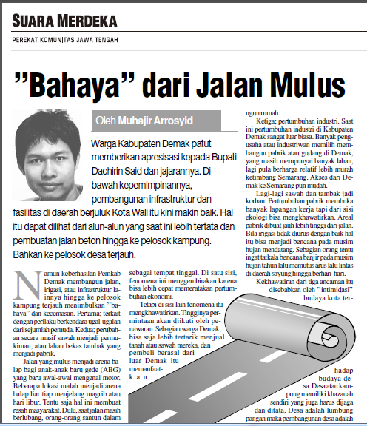

Slide 5
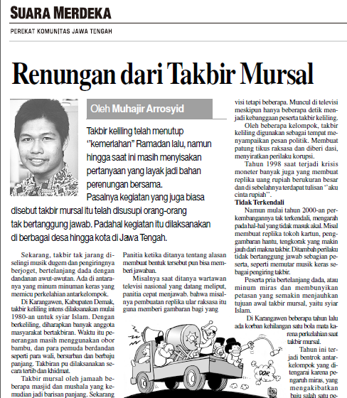

Slide 6
Menulis Artikel
Berita ditulis orang dalam, wartawan entah apapun jabatannya
tulisan di halaman opini yang dibuat penulis luar disebut artikel dan surat pembaca,
Karena itu konstruksi artikel dengan berita itu sama yaitu:
Gaya dan isi artikel memiliki kecepatan yang sama, padat, ringkas, jelas dan mudah dipahami.

Slide 7
Menulis artikel
Bedanya hanya di model, artikel tidak memakai piramida terbalik
Tulisan tidak bisa panjang karena ruang terbatas
Aktualitas hanya memberi waktu sehari dua hari paling banter seminggu

Slide 8
Metode Penulisan Artikel
Kronologi, menyampaikan kisah dari permulaan ke akhir
Dari yang kurang ke yang paling penting, kebalikan piramida terbalik
Masalah dan solusi, yang umum dipakai problem dibeberkan lalu bergerak ke solusi
Struktur katalog, tulisan perjalanan, orang, tempat, kejadian selama kunjungan

Slide 9
Trik Penulisan Secara Umum
Artikel di halaman opini biasanya membahas soal ekonomi, politik, sosial, budaya, pendidikan, keamanan.
Walau bukan piramida terbalik, artikel tersebut terdiri dari tiga bagian, pendahuluan, tubuh dan penutup.
Pendahuluan berisi perumusan masalah, tentukan topik yang lebih spesifik dan paling aktual

Slide 10
Trik Penulisan Secara Umum
Pilih topik spesifik yang paling kita kuasai, cari hal temuan atau solusi yang paling baru, kalau bisa belum pernah ada yang menulis
Unsur baru juga bisa pada data, mungkin juga pendekatan dengan teori yang lain
Bisa juga dengan penggabunga data, dari satu kabupaten menjad satu provinsi

Slide 11
Trik Penulisan Secara Umum
Badan artikel bisa diisi dengan latar belakang, bisa juga tinjauan historis, perbandingan masa lalu dan kini. Bisa dilanjutkan dengan semacam perkiraan ke depan akan seperti apa.
Untuk memperkuat prediksi dan uraian kita cari data-data pendukung yang memperkuat, data yang melemahkan tak usah dimuat.

Slide 12
Trik Penulisan Secara Umum
Dalam tubuh artikel untuk makin memperkuat temuan, data yang kita sodorkan bisa juga kemudian disangga dengan teori yang relevan
Bagian ketiga penutup, kesimpulan, saran-saran, solusi tetapi bisa gabungan semuanya.
Setelah selesai menulis, baca ulang (check and recheck), jangan ada salah tulis ejan, nama, angka, pangkat, kutipan.

Slide 13
Bekal Jadi Penulis Andal
Kartini, lulusan SD, surat menyurat dibukukan jadi Habis Gelap Terbitlah Terang, inspirasi emansipasi; Hitler dengan Mein Kampf, unggulkan ras aria, 6 juta yahudi tewas; Marah Rusli, Siti Nurbaya; Uncle’s Tom Cabin, Harriet Stowe, hapus perbudakan Amerika dengan perang saudara 1861. Mereka contoh penulis dengan motivasi kuat. Tulisan dibaca jutaan orang dan menginspirasi.

Slide 14
Bekal Jadi Penulis Andal
1. Selain motivasi juga ketertarikan pada keadaan sekelilingnya
2. Mencintai bahasa
3. Dapat dipercaya, yang ditulis kebenaran
4. Kritis, selalu mengecek informasi
5. Gigih
6. Bersahabat, bergaul

Slide 15
Empat Faktor Penentu Tulisan
Dewan redaksi, dewan juri lomba penulisan umumnya mendasarkan penilaian pada empat hal:
1. Ide
2. Bobot tulisan
3. Kepiawaian menulis
4. Bahasa

Slide 16
1. Ide, Gagasan
Ide itu dasar, landasan rumah tulisan, cari yang orisinal, gagasan sendiri, bukan menjiplak
Ide yang berdampak, seperti Kartini tadi
Ide yang unik
Ide yang baru
Ide yang memberi manfaat

Slide 17
2. Bobot Tulisan
Tulisan berisi informasi sesuai kebutuhan pembaca
Faktual, tidak ada manipulasi
Tepat tidak menyimpang dari keadaan asli
Obyektif, jujur dan tidak berpihak
Istimewa, luar biasa

Slide 18
Cara Mencari Bahan Berbobot
1. Bacaan buku, kliping, selebaran, internet
2. Wawancara pribadi, jabatan, profesi
3. Hadiri seminar, pidato, peristiwa
4. Penelitian, pengamatan

Slide 19
3. Piawai Menyusun Tulisan
1. Harus Punya Passion (kegairahan yang penuh semangat)
2. Apa sih tujuan kita menyusun tulisan: menyampaikan informasi yang menarik, memperluas pengetahuan pembaca, menyalurkan aspirasi, melakukan kontrol sosial
3. Merancang struktur tulisan dengan membuat judul dan lead yang menarik

Slide 20
4.Bahasa
Perbedaan antara pengarang dan wartawan. Pengarang merangkaikan realitas kehidupan dalam sebuah cerita, wartawan merangkaikan fakta menjadi tulisan.
Realitas, peritiwa yang benar terjadi, bisa data dari dokumen, buku, tetapi tidak dialami langsung oleh penulis.
Fakta , rangkaian peristiwa atau percobaan yang diceritakan benar-benar dilihat, dirasakan dan dialami oleh penulis.

Slide 21
4. Bahasa
Tetapi pengarang artikel dan wartawan sama-sama mengisi media, koran, karena itu bahasa yang digunakan bahasa jurnalistik
10 Prinsip Penulisan
1. Buatlah kalimat yang pendek-pendek
2. Pilih kalimat yang sederhana daripada kalimat yang kompleks
3. Pilihlah kata yang lazim, yang familiar
4. Hindari kata-kata yang tidak perlu

Slide 22
4. Bahasa
5. Berilah kekuatan pada kata kerja
6. Tulislah sebagaimana layaknya Anda bertutur
7. Gunakan istilah yang dapat dibayangkan oleh pembaca
8. Hubungkan satu pernyataan dengan pengalaman atau pengetahuan pembaca
9. Gunakan sepenuhnya variasi, jangan monoton

Slide 23
4. Bahasa
Jumlah kata dalam kalimat pendek:
Jangan lebih dari 20 kata
8 kata atau kurang, sangat mudah dipahami
11 kata, mudah dipahami
14 kata, agak mudah dipahami
17 kata, standar
21 kata, agak sulit dipahami
25 kata, sulit dipahami
29 kata atau lebih, sangat sulit dipahami

